Slide 1
Районы города Новосибирска
Работу выполняли: Пакуш Елизавета, Салтыкова Юлия

Slide 2
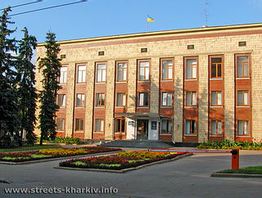
Калининский район
Этот памятник стоит в «Материнском сквере по улице Богдано Хмельницкого.

Slide 3
Наша школа находится в Калининском районе на улице Александра Невского.

Slide 4
Центральный район города Новосибирска

Slide 5
Это заведение – Оперный театр. Находится в Центральном районе.

Slide 6
Этот зоопарк находится в нашем городе на улице Тимирязева

Slide 7
В нашем городе есть ещё много районов . Приезжайте в Новосибирск и вы узнаете много интересного. Мы рассказали вам совсем маленький кусок про наш город, но мы старались и трудились .

Slide 8
Спасибо за то, что зашли на нашу страницу.

